Slide 1
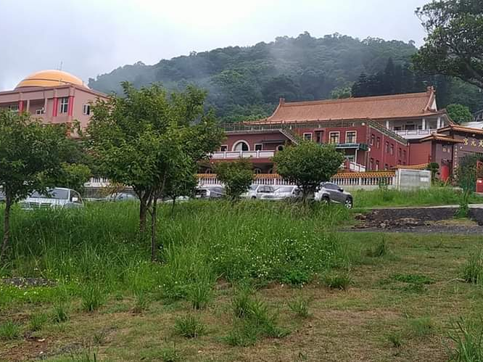
修道要修好心地 濟公老師訓 悟見講
一、修道的基本功夫
二、修道修心靠自己
三、生命的自我肯定
四、戒定慧從改毛病
五、改脾氣並行正道
六、無明火燒毀功德

Slide 2
修道的基本功夫 悟見講
濟公老師說
為師是不是說過要改毛病、去脾氣？因為這是修道人的基本修行功夫。
去成全別人時告訴他道真好，可是自己的脾氣毛病實在有夠多，又是抽煙，又是喝酒的，喜歡做一些不好的事情，這樣要如何成全人？要如何告訴別人道好呢？別人一定不會認為道好。

Slide 3
修道修心靠自己 悟見講
濟公老師說
要明白眞理要自己去參悟，去了解，實際的去做，去修，好好改自己的脾氣毛病。
修道修心，從心而修，那麼心怎麼修？就要靠自己，修得好不好也是得靠自己，一切事情都是靠自己，靠山山倒，靠人人跑，靠自己最好。

Slide 4
生命的自我肯定 悟見講
濟公老師說
對生命的自我肯定，對自己行為的一份肯定，那你做出來的東西才有效果，才有力量出來，如果對自己都沒有肯定，那別人就感受不到光和熱。
修道要學習認錯，認錯愈多錯愈少，愈不認錯錯愈多，在家裡要常常認錯，要常常迴光返照。

Slide 5
戒定慧從改毛病 悟見講
濟公老師說
戒、定、慧是修行最基本的功夫，
戒：戒不好的脾氣毛病。
定：就是什麼都放得下，什麼都提的起，怎麼搖他、動他、考他、毀謗他，他都無動於衷。
慧：定了就會生出眞智慧。

Slide 6
改脾氣並行正道 悟見講
濟公老師說
修道若不改毛病脾氣，就像用手來擦洗車子一樣，效果就不好了。如果今天修道能改脾氣毛病，行六度萬行、八正道，就像你拿海綿來洗車一樣，效果就很好。
修道若脾氣毛病不改，永遠都是眾生，要改的地方自己都很清楚，只要用心每個人都可達到目標理想的。

Slide 7
無明火燒毀功德 悟見講
濟公老師說
初入佛門口乾淨
久而油條不怕神
不誠心也不禮貌
是是非非一大墩
修此天道重和氣
修道著怒瞋未改
無明之火一旦燃
易焚無極功德林

